Slide 1


GIỚI THIỆU

Slide 2
MongoDB là gì?
MongoDB là một hệ quản trị cơ sở dữ liệu (DBMS) thuộc loại NoSQL, được thiết kế để lưu trữ và truy xuất dữ liệu theo cách linh hoạt và không yêu cầu sự chuẩn bị cấu trúc cố định trước.
MongoDB là một hệ quản trị cơ sở dữ liệu phổ biến cho các ứng dụng web và các dự án phát triển nhanh, đặc biệt là khi có sự thay đổi thường xuyên trong cấu trúc dữ liệu.

Slide 3
MongoDB là gì?
MongoDB là một database hướng tài liệu (document), một dạng NoSQL database. Vì thế, MongoDB sẽ tránh cấu trúc table-based của relational database để thích ứng với các tài liệu như JSON có một schema rất linh hoạt gọi là BSON.
MongoDB sử dụng lưu trữ dữ liệu dưới dạng Document JSON nên mỗi một collection sẽ các các kích cỡ và các document khác nhau. Các dữ liệu được lưu trữ trong document kiểu JSON nên truy vấn sẽ rất nhanh.

Slide 4
Lịch sử
MongoDB lần đầu ra đời bởi MongoDB Inc., tại thời điểm đó là thế hệ 10, vào tháng Mười năm 2007, nó là một phần của sản phẩm PaaS (Platform as a Service) tương tự như Windows Azure và Google App Engine.
Sau đó nó đã được chuyển thành nguồn mở từ năm 2009.
MongoDB đã trở thành một trong những NoSQL database nổi trội nhất bấy giờ, được dùng làm backend cho rất nhiều website như eBay, SourceForge và The New York Times.

Slide 5
Một số đặc điểm quan trọng của MongoDB:
Các ad hoc query: MongoDB hỗ trợ các truy vấn linh hoạt, cho phép tìm kiếm theo trường dữ liệu, thực hiện các truy vấn thông thường, tìm kiếm theo biểu thức chính quy (regular expression), và truy vấn theo khoảng giá trị.
Indexing: Bất kỳ trường nào trong tài liệu BSON cũng có thể được tạo chỉ mục, giúp tăng tốc quá trình tìm kiếm và truy xuất dữ liệu.
Replication (Nhân bản): MongoDB hỗ trợ chức năng nhân bản, tạo ra một bản sao đồng nhất với phiên bản đang hoạt động. Điều này giúp bảo vệ dữ liệu khỏi mất mát và đảm bảo tính toàn vẹn của cơ sở dữ liệu trong trường hợp sự cố.
Aggregation: Các phép toán tập hợp trong MongoDB xử lý và trả về kết quả được tính toán. Chúng có thể nhóm các giá trị từ nhiều tài liệu lại với nhau và thực hiện nhiều phép toán đa dạng để trả về kết quả duy nhất. Điều này giống với GROUP BY và các hàm tổng hợp trong SQL.
Lưu trữ file: MongoDB có thể được sử dụng như một hệ thống lưu trữ file, tận dụng các chức năng của nó và hoạt động như một cách phân phối thông qua sharding, giúp quản lý và truy xuất dữ liệu lớn.

Slide 6
Khi nào sử dụng MongoDB?
Quản lý và truyền tải content – Quản lý đa dạng nhiều product của content chỉ trong một kho lưu trữ data cho phép thay đổi và phản hồi nhanh chóng mà không chịu thêm phức tạp thêm từ hệ thống content.
Cấu trúc Mobile và Social – MongoDB cung cấp một platform có sẵn, phản xạ nhanh, và dễ mở rộng cho phép rất nhiều khả năng đột phá, phân tích real-time, và hỗ trợ toàn cầu.
Quản lý data khách hàng – Tận dụng khả năng query nhanh chóng cho phân tích real-time trên cơ sở dữ liệu người dùng cực lớn vớ các mô hình data phức tạp bằng các schema linh hoạt và tự động sharding cho mở rộng chiều ngang.

Slide 7
Ưu điểm của MongoDB
Dữ liệu lưu trữ phi cấu trúc, không có tính ràng buộc, toàn vẹn nên tính sẵn sàng cao, hiệu suất lớn và dễ dàng mở rộng lưu trữ.
Dữ liệu được caching (ghi đệm) lên RAM, hạn chế truy cập vào ổ cứng nên tốc độ đọc và ghi cao.

Slide 8
Nhược điểm của MongoDB
Không ứng dụng được cho các mô hình giao dịch nào có yêu cầu độ chính xác cao do không có ràng buộc.
Không có cơ chế transaction (giao dịch) để phục vụ các ứng dụng ngân hàng.
Dữ liệu lấy RAM làm trọng tâm hoạt động vì vậy khi hoạt động yêu cầu một bộ nhớ RAM lớn.
Mọi thay đổi về dữ liệu mặc định đều chưa được ghi xuống ổ cứng ngay lập tức vì vậy khả năng bị mất dữ liệu từ nguyên nhân mất điện đột xuất là rất cao.

Slide 9
HƯỚNG DẪN CÀI ĐẶT

Slide 10
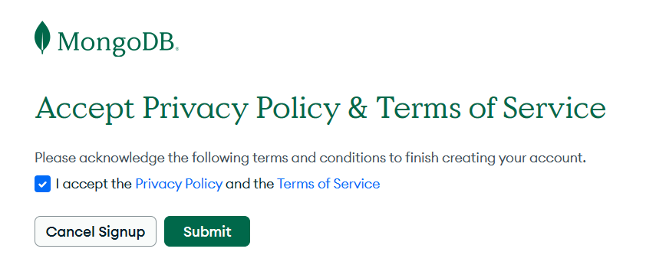
Cài đặt MogoDB
Link download: https://www.mongodb.com/try/download/community

Slide 11
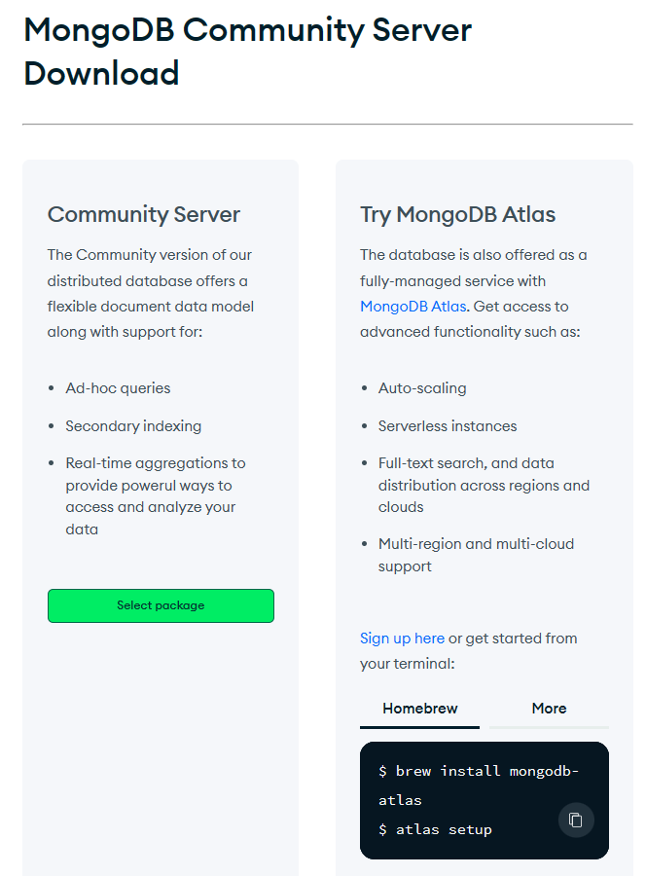

Slide 12
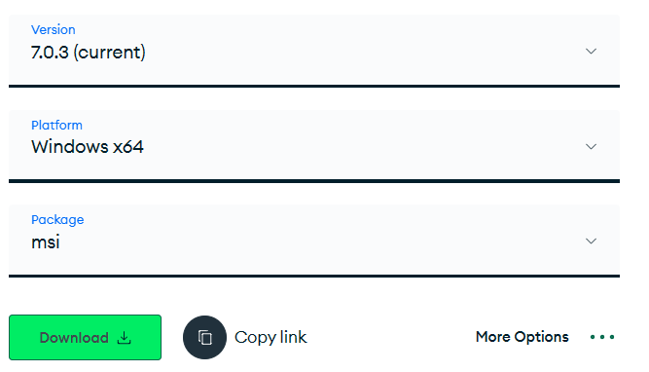

Slide 13
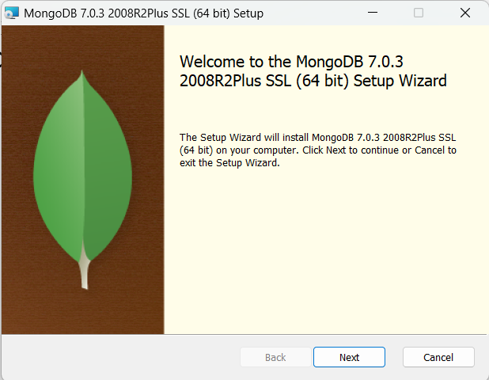

Slide 14
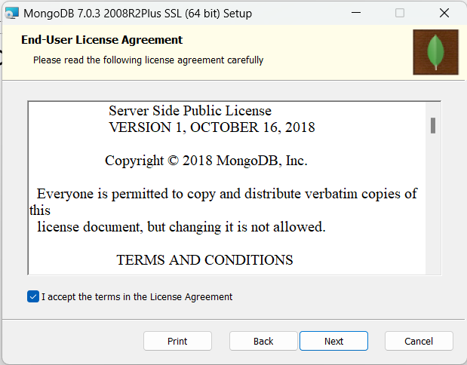

Slide 15
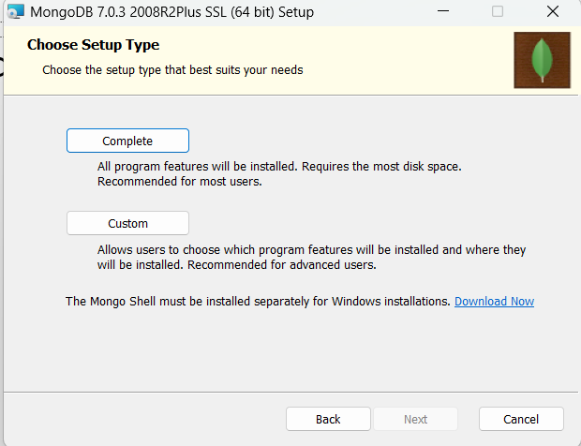

Slide 16
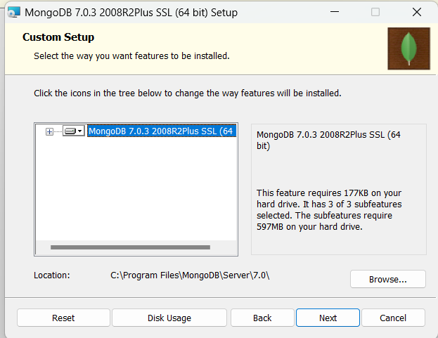

Slide 17
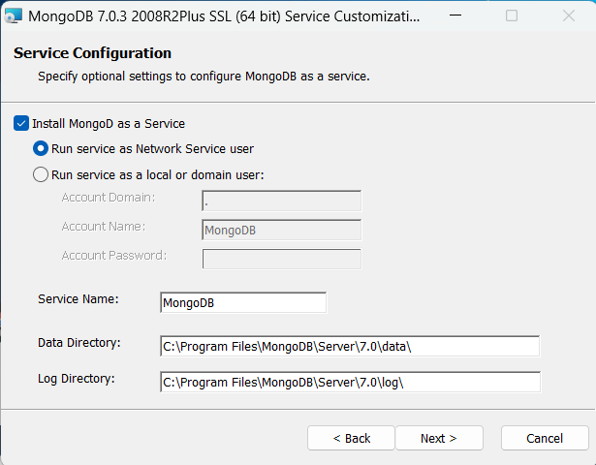

Slide 18
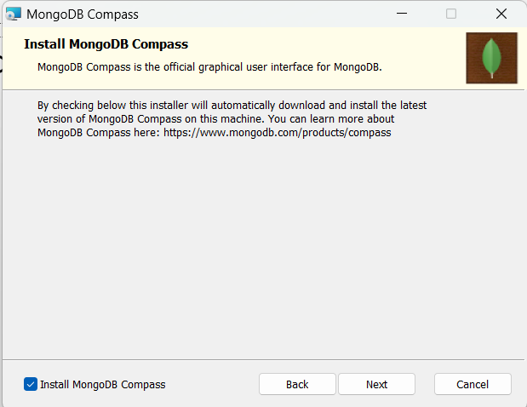

Slide 19
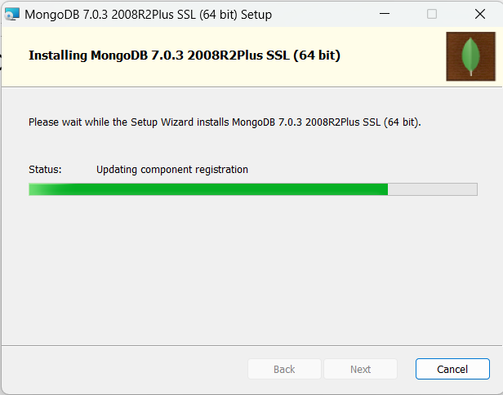

Slide 20
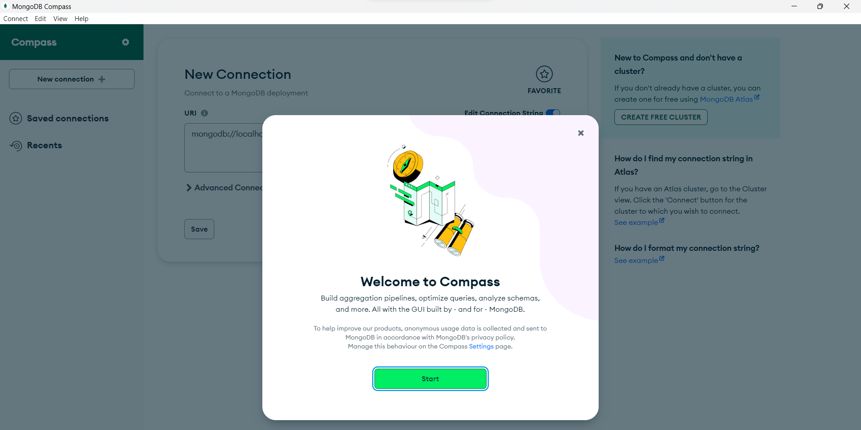

Slide 21
HƯỚNG DẪN CÀI ĐẶT
BIẾN MÔI TRƯỜNG

Slide 22
Biến môi trường là gì?
Biến môi trường (environmental variable) là một giá trị hoặc thông tin mà hệ điều hành hay một ứng dụng có thể sử dụng để định cấu hình hoạt động của chúng trong môi trường làm việc.
Những biến môi trường giúp điều khiển các khía cạnh của chương trình mà không cần phải thay đổi mã nguồn.

Slide 23
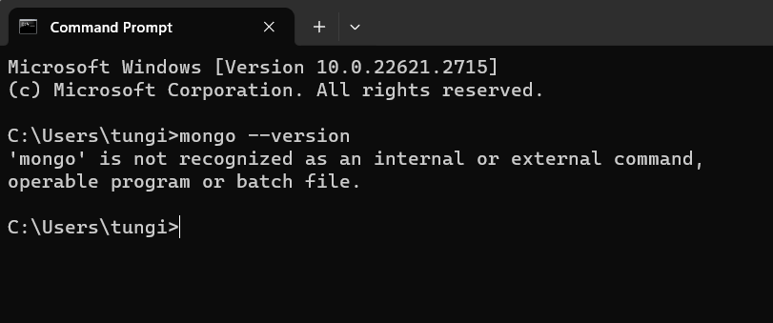
Cài đặt biến môi trường

Slide 24
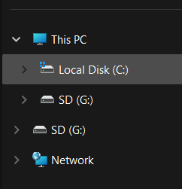
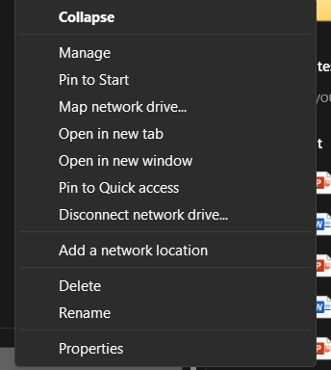

Slide 25
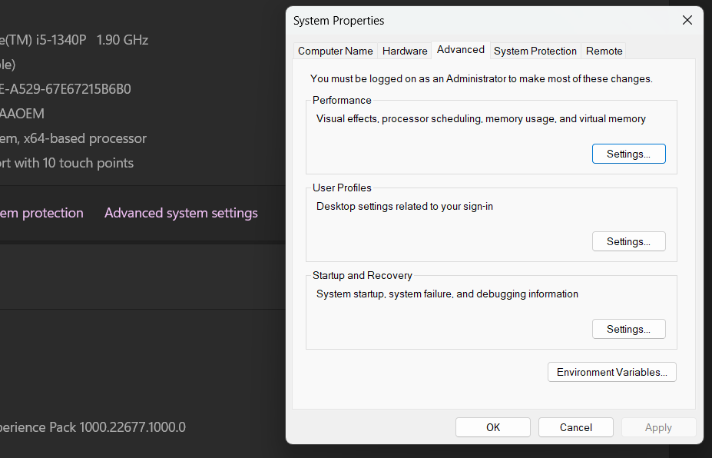

Slide 26
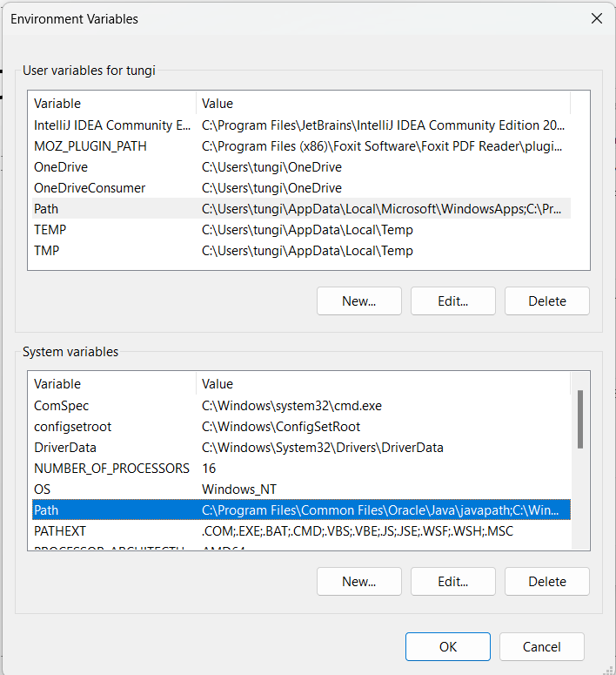

Slide 27
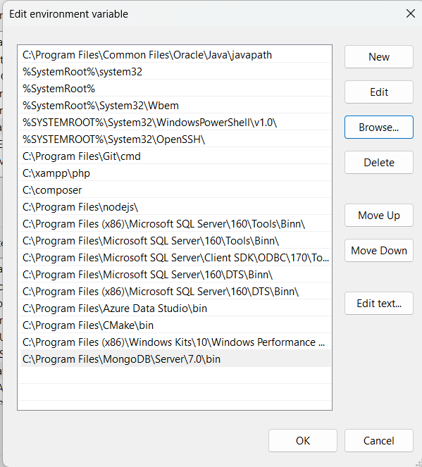
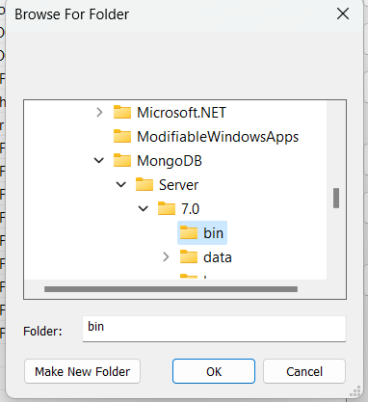

Slide 28
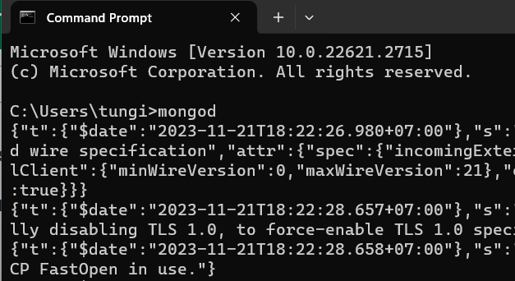

Slide 29
MỘT SỐ KHÁI NIỆM CƠ BẢN

Slide 30
Database (Cơ sở dữ liệu)
Là nơi lưu trữ tập hợp các tài liệu JSON.
Mỗi database có thể chứa nhiều collection.
Database là một container vật lý cho các collection.
Mỗi DB được thiết lập cho riêng nó một danh sách các files hệ thống files.
Một máy chủ MongoDB đơn thường có nhiều DB.

Slide 31
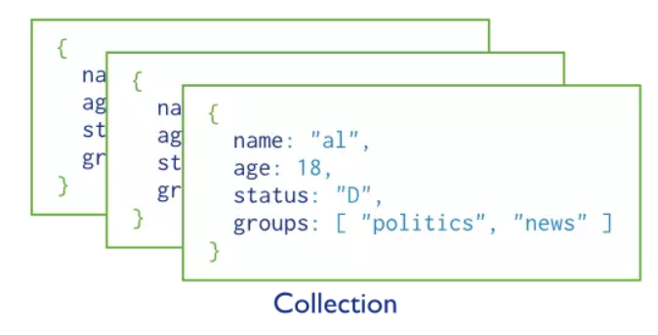
Collection (Bảng):
Collection là một nhóm các documents của MongoDB. Nó tương đương với một table trong RDBMS. Một Collection tồn tại trong một cơ sở dữ liệu duy nhất.
Các collection ko tạo nên một schema. Documents trong collection có thể có các fields khác nhau.
Thông thường, tất cả các documents trong collections có mục đích khá giống nhau hoặc liên quan tới nhau

Slide 32
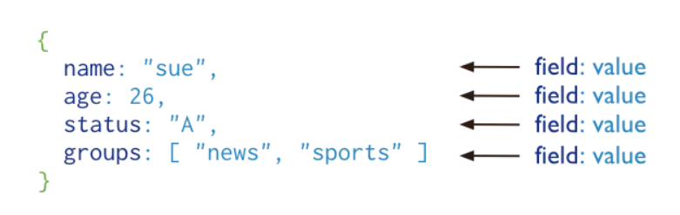
Document (Tài liệu):
Một document là một tập hợp các cặp key-value.
Documents có schema động.
Schema động có nghĩa là documents trong cùng một collection không cần phải có cùng một nhóm các fields hay cấu trúc giống nhau, và các fields phổ biến trong các documents của collection có thể chứa các loại dữ liệu khác nhau.

Slide 33
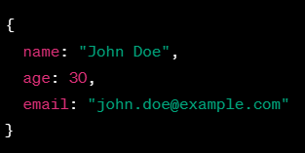
Field (Trường):
Là cặp key-value trong một document.
Ví dụ: "name", "age", "email" là các trường trong document trên.

Slide 34

ObjectId:
Một trường duy nhất được tạo tự động khi một document mới được thêm vào collection.
Được sử dụng làm khóa chính duy nhất của document.

Slide 35
Query (Truy vấn):
Sử dụng để truy xuất dữ liệu từ collection.
Ví dụ: db.users.find({ age: { $gt: 25 } }) tìm kiếm tất cả các người có tuổi lớn hơn 25.

Slide 36

Index (Chỉ mục):
Tăng tốc độ truy xuất dữ liệu bằng cách tạo một cấu trúc dữ liệu tốt hơn.
Giống như chỉ mục trong cơ sở dữ liệu quan hệ.

Slide 37
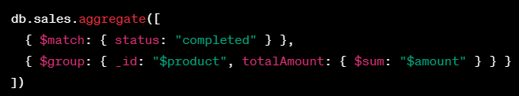
Aggregation (Tổng hợp):
Cung cấp cách để thực hiện các phép toán phức tạp trên dữ liệu, như grouping và sorting.

Slide 38
Replica Set (Tập sao chép):
Bao gồm nhiều máy chủ MongoDB để đảm bảo sự đồng nhất và sẵn sàng.
Cung cấp khả năng chịu lỗi và mở rộng.

Slide 39
Sharding (Phân vùng):
Phân tách dữ liệu thành các phần nhỏ (shards) để tăng hiệu suất và dung lượng lưu trữ.

Slide 40
GridFS:
Một loại lưu trữ dữ liệu cho các file lớn với dung lượng vượt quá giới hạn của BSON (16 MB)
db.fs.files.find({ filename: "largefile.txt" })

Slide 41
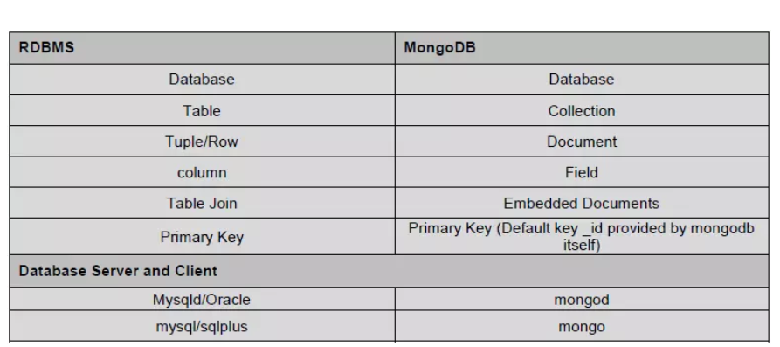

Slide 42
CÁCH TẠO MỚI DATABASE

Slide 43
Cách 1
SỬ DỤNG TOOL

Slide 44
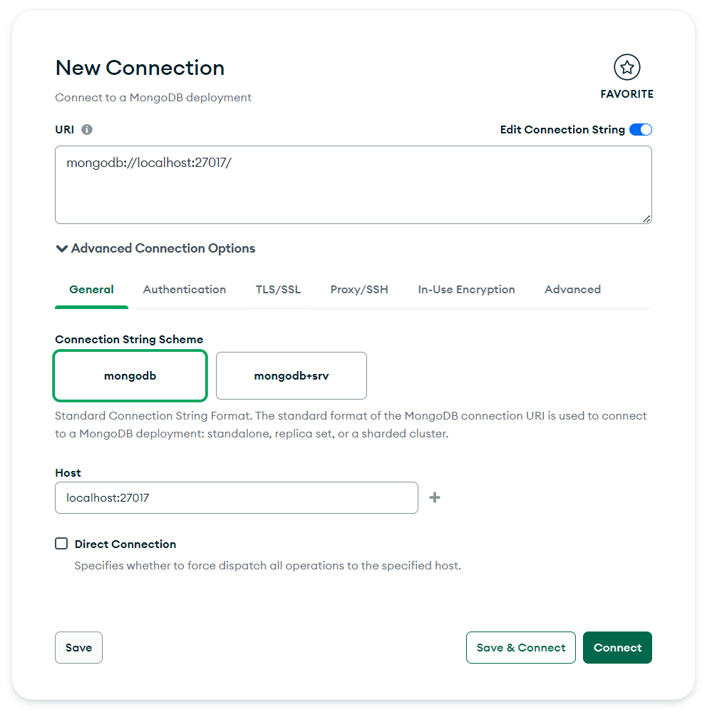

Slide 45
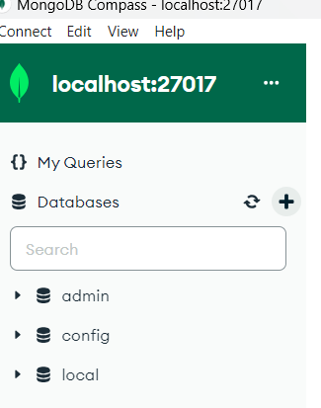

Slide 46
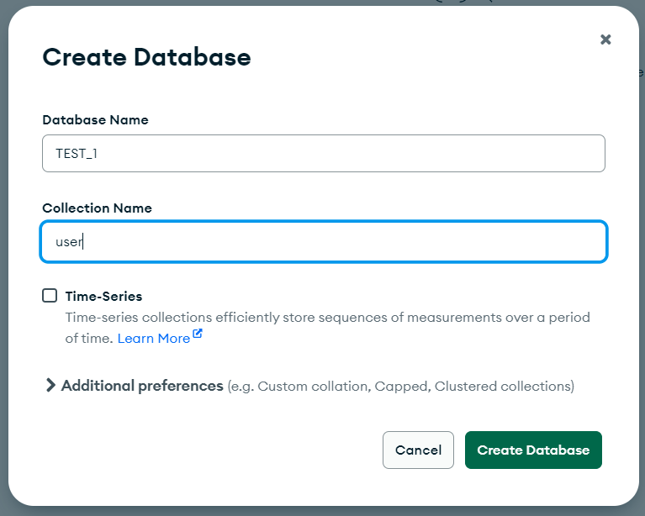

Slide 47
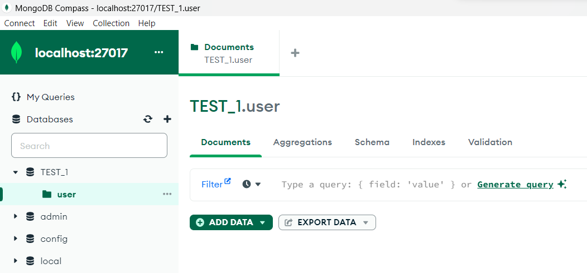

Slide 48
Cách 2
DÙNG CÂU LỆNH

Slide 49
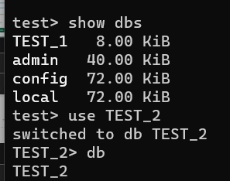

Slide 50
THỰC HÀNH CÁC CÂU LỆNH

